Slide 1

Венеричні хвороби
Венеричні хвороби - це група захворювань, що передаються статевим шляхом. Кількість їх у зв'язку з удосконаленням діагностики весь час зростає, зрос­тає і кількість інфікованих, які
потребують лікування. Існує
думка, що людина, яка за своє
життя мала більше трьох статевих
партнерів, майже напевно вра­жена
якоюсь із статевих хвороб

Slide 2
Групи венеричних хвороб
Розрізняють три групи венеричних захворювань:
*класичні: сифіліс та гонорея;
*захворювання, які переважно локалізуються у статевій сфері: хламідіоз, трихомоніаз, кандидозний вульво-вагініт, мікоплазмоз, генітальний герпес, бактеріальний вагінозтощо;
*захворювання, які мають як статевий, так і нестатевий шлях передачі: короста, гепатит В, лямбліоз тощо.

Slide 3
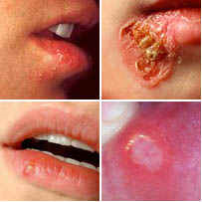
Гонорея
Гонорея - найбільш поширене захворювання з цієї гру­пи. У чоловіків вона здебільшого характеризується гнійним запаленням сечовивідного каналу (уретри).
Збудник гонореї - гонокок; зараження
відбувається статевим шляхом, неста-
тевий шлях зараження доволі рідкіс-
ний, в основному страждають діти.
Знайте: зараження гонококом може
відбутися через інфіковані предмети:
спільну постіль, білизну, рушник, мочалку, зубну щітку, посуд, спільно викуре­ну сигарету, у дітей - спільний горщик, іграшки.

Slide 4
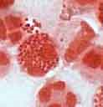
Гонорея
Імунітет при гонореї не вироб-
ляється, тому можливі повторні зараження.
Інкубаційний період - від 1 дня до 2-3 тижнів від момен­ту зараження, найчастіше - 3-5 днів. З'являється свербіж та жар у передньому відділі сечовивідного каналу, через 3-4 дні процес набуває найбільшої гостроти, сечовиділення стає болісним, гній із уретри виділяється у великій кількості. При поширенні процесу приєднуються часті позиви на сечо­виділення» підсилення болю в кінці акту сечовиділення.

Slide 5
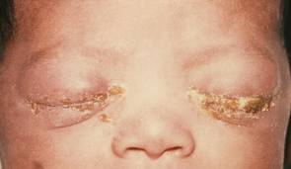
Гонорея
При несвоєчасному та неналежному
лікуванні, при ос­лабленні організму та
порушенні хворим раціонального ре­жи-
му розвивається хронічна гонорея. Виникають різні ус­кладнення, такі як запалення придатку яєчка, запалення пе­редміхурової залози тощо. Сприяють розвитку ускладнень часті статеві збудження, затягнутий чи перерваний статевий акт, гостра їжа, фізичне перевантаження, алкоголізм.
У жінок гонокок може вражати слизову оболонку сечо­вивідного каналу, матку, маткову трубу. Нерідко в процес втя­гуються яєчники і пряма кишка. Гостре захворювання триває 5-10 днів, хронічне - тягнеться роками. Ознаками хвороби можуть бути болі внизу живота, гнійні виділення, часті позиви на сечовиділення, різі. Часто ускладнюється безпліддям.
Іноді гонокок інфікує очі. Частіше це відбувається, коли їх труть брудними руками, не вимитими після туалету.

Slide 6

Гонорея
Немовлята заражаються від хворих матерів при проход­женні через пологові шляхи. Тому очі всіх малюків у полого­вому будинку з профілактичною метою обов'язково оброб­ляють спеціальним розчином, а дівчаткам - і статеві органи.
При появі перших ознак гонореї необхідно негайно звернутися до лікаря. Для лікування гонореї в лікарню ля­гати не обов'язково, зазвичай її лікують амбулаторно.
Під час лікування забороняються статеві
стосунки навіть з використанням презервативів, не
варто купатися в басейні, ставку, річці.
Доведеться відмовитися від катання на велоси­педі,
не варто багато ходити пішки або бігати, піднімати
важке.
Для профілактики гонореї користуйтеся презерватива­ми,
а ще краще - уникайте випадкових статевих контактів.

Slide 7
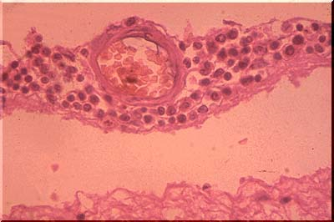
Сифіліс (пранці)
Сифіліс (пранці) - це дуже важке хронічне захворюван­ня, здатне вражати всі органи і системи організму людини, має рецидивуючий перебіг, передається переважно стате­вим шляхом. Проте заразитися сифілісом можна і при поцілунках, при користуванні спільним з хворим посудом, білизною, одним ліжком тощо. При вродженому сифілісі за­раження відбувається ще в утробі матері через плаценту.
Джерело зараження - хвора
на сифіліс людина, особ­ли-
во в періоди, коли є активні
прояви свіжого сифілісу на
шкірі та слизових оболонках.
Головне - розпізнати сифіліс на
початку захворювання, коли хво-
рий ще не дуже небезпечний.

Slide 8
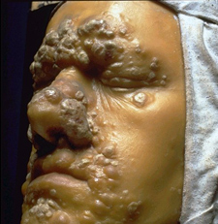
Сифіліс (пранці)
Період від заражен­ня до появи першого симптому триває в середньому 20-40 днів, хоча може бути як коротшим (7 - 15 днів), так і довшим (до 3-5 місяців).
Зазвичай через 2-3 тижні на тому місці,
куди потрапила інфекція, з'являється
характерний прищик, який через деякий
час перетворюється на тверду, наче хрящ,
виразку. Ніякого болю при цьому немає.
Через 6 тижнів виразка гоїться, зали­шаю-
чи після себе жовтий рубчик. При виявленні такої виразки треба негайно звернутися до лікаря, оскільки через 6 тижнів починається вторинний період, найзаразніший, при якому пе­реважно з'являється висип на шкірі та слизових оболонках.

Slide 9
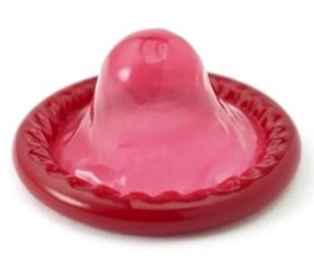
Сифіліс (пранці)
Третинний період починається .на 3-4 році хвороби і за відсутності лікування триває все життя хворого. В цьому періоді може вражатися будь-який орган, проте най­частіше це шкіра, слизові оболонки та кістки. У цьому періоді хворі вже не становлять небезпеки для інших, про­те самі можуть перетворитися на ідіотів, паралітиків, за­хворюють на прогресивний параліч.
Зараження сифілісом плоду найчастіше
відбувається в перші три роки хвороби
матері. Перебіг Вагітності може порушу-
ватись: трапляються пізні викидні, мертвонародження та передчасні пологи.

Slide 10
Сифіліс (пранці)
Проявляється вроджений сифіліс зазвичай у підлітковому віці: з'являється характер­ний висип, і хвороба набуває звичайного перебігу. Діти сифілітиків можуть народжуватись вкритими висипами та гнійниками і швидко вмирати. Крім того, більша їх частина стає епілептиками, алкоголіками тощо.
Лікування сифілісу повинно проводитися лікарем-спеціалістом і починатися якомога раніше. Сучасні методи лікування дозволяють вилікувати його.

Slide 11

Генітальні бородавки
Генітальні бородавки - Симптоми включають в себе поява бородавки безболісні на зовнішніх областей піхву, анус і пеніс, всередині шийки матки або навколо мошонки. Бородавки,
як правило, тілесного кольору і поразок,
які з'являються або як поодинокі або у
вигляді кольорової капусти формі кластеру.

Slide 12
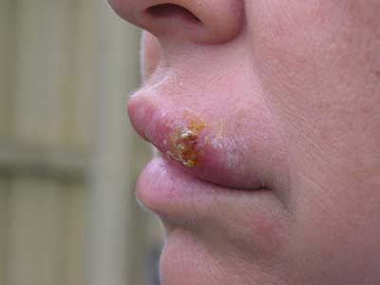
Простий та генітальний герпес
Простий герпес - у чоловіків, герпес причини кілька болючих відкритої рани і навколо пеніса, мошонки, ануса і сідниць. У жінок ці виразки з'являються на вульви, шийки матки або довколишніх районах.
Перший спалах генітального герпесу зазвичай відбувається через два тижні після потрапляння зараженої від герпесу і герпесу залікувати виразки протягом від 2 до 4 тижнів. Перший епізод симптоми статевий герпес, як правило, триває від 2 до 4 тижнів.
Більшість людей, які перший епізод симптоми статевий герпес чотири п'ять до спалахів протягом першого року. Однак з часом, повторення спалаху герпесу знижує частоти.
Симптоми генітального герпесу
Деякі з найбільш розповсюджених симптомів генітального герпесу першого епізоду є наступні:
Витрата рідини з піхви
Болі в статевих органів та / або анальної області
Дратівливість або депресія
Поколювання, свербіж або печіння шкіри на пенісі, мошонці,
анус, піхву або губ
Відчуття печіння під час сечовипускання
Лихоманка
Грипоподібні симптоми головний біль, м'язові болі і набрякання
лімфатичних вузлів у паху
Почуття тиску в черевній порожнині
Бульбашки з рідиною, яка лопається і парша над
Проте, багато людей інфіковані генітальний герпес можливо,
ніколи не закінчуються вгору герпес виразки або вони в кінцевому
підсумку мають дуже слабкі симптоми яких вони навіть не помічають,
прийнявши м'якість для іншого стану шкіри або укусів комах.

Slide 13
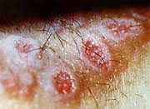
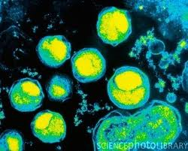
Хламідіоз
Хламідіоз - Відчуття печіння під час сечовипускання, набряклість або біль у яєчках, статевого розряду, болі в животі, болісний статевий акт, незвичайні вагінальні кровотечі.

Slide 14
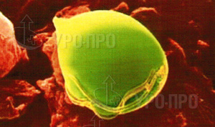
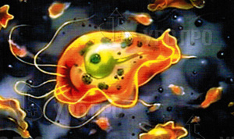
Трихомоніаз
Трихомоніаз - Фол пахнуть виділення з піхви жінок пов'язане з свербіж, набряки і болі при статевому акті і сечовипусканні. У чоловіків, трихомоніаз інфекції головним чином є безсимптомно, але іноді деякі з них можуть відчувати біль при сечовипусканні.

Slide 15
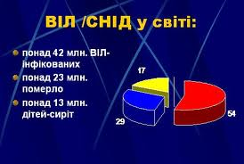
СНІД
СНІД, або Синдром набутого імунодефіциту — важке інфекційне захворювання, спричинене вірусом імунодефіциту людини (ВІЛ), яке пошкоджує імунну систему людини, і таким чином знижує опірність організму проти будь-якого захворювання.
Збудником є вірус, що має вигляд спіральки у трикутній серцевині. Він носить назву ВІЛ (вірус імунодефіциту людини) і має три типи: ВІЛ 1 та ВІЛ 2, що є дуже поширеними у Західній Європі, та ВІЛ 3, на який страждають переважно американці та африканці. Вірус вражає Т-лімфоцити, що служать для його розмноження, та макрофаги, що розносять його по організму.
Сам по собі СНІД не є смертельною хворо-
бою, але функціонування його вірусу у орга-
нізмі впливає на імунну систему так, що на-
віть проста нежить може призвести до смерті
людини.

Slide 16

СНІД
ВІЛ руйнує Т-лімфоцити, і це
призводить до втрати організмом захисних реакцій, в наслідок чого активізується так звана умовно-патогенна флора організму і різко підвищується ймовірність смертельних запалювань, уражень нервової системи, розвитку онкологічних захворювань. Джерелом інфекції є безпосередній носій ВІЛу. Зараження можливе лише при статевому контакті з інфікованим чи при кровообміні з ним. Якщо ВІЛ-інфікована жінка народжує дитину, то за останніми дослідженнями, ця дитина зовсім не обов'язково має бути носієм вірусу. При проведенні антиретровірусної терапії ризик передати вірус від матері до дитини знижується аж до 6 відсотків.

Slide 17
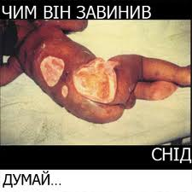
СНІД
Період «вікна» — це час, коли вірус вже є в крові людини, але аналіз на антитіла до нього ще є негативним. В цей період людина може передавати вірус іншим. Становить від двох місяців до шести місяців. Збільшення лімфовузлів, лихоманка, втрата 10% ваги тіла протягом двох місяців, слабкість. Оскільки ранній період ВІЛ-інфекції часто є безсимптомним, лікарі та інший медичний персонал можуть виявити його лише за допомогою дослідження крові пацієнта на наявність у ній антитіл (протеїнів, за допомогою яких організм бореться з хворобою) до компонентів ВІЛ.
Кількість антитіл у крові піднімається до рівня, який вдається
зареєструвати за допомогою наявних сьогодні методів дослід-
ження, приблизно за 1 — 3 місяці після зараження, а до рівня,
здатного давати позитивний результат в обстеженнях за допо-
могою стандартних тестових систем, лише за 6 місяців. Людей,
що мають контакт з вірусом, потрібно обстежувати на наявність
ВІЛ-інфекції, як тільки пройде час, необхідний для нагромаджен-
ня в крові противірусних антитіл. Завдяки ранній діагностиці вони
можуть отримати адекватне лікування у період, коли їхня імунна
система найбільше спроможна боротися з ВІЛ, і таким чином запо-
бігти розвитку деяких опортуністичних інфекцій (див. розділ
«Лікування»). Крім того, своєчасне виявлення інфекції спонукає пацієнтів утримуватися від вчинків, які могли б стати причиною зараження інших осіб.

Slide 18

СНІД
Для діагностики ВІЛ-інфікування лікарі користуються
тестовими наборами двох типів: ELISA та Western Blot.
Якщо ймовірність наявності інфекції в організмі велика,
а обидва тести дають негативний результат, лікарі можуть
вдатися до пошуків у крові власне віруса або порадити
пацієнтові повторно пройти тести пізніше, коли існуватиме
вища вірогідність накопичення необхідної кількості антитіл
у крові. Діти, що народжуються від ВІЛ-інфікованих матерів,
теж можуть бути вражені вірусом, але можуть бути і неінфікованими, проте у будь-якому випадку протягом перших кількох місяців життя мають у крові антитіла, отримані від матері. За відсутності симптоматики вірогідний діагноз ВІЛ-інфекції за допомогою стандартних тест-систем може бути поставлений лише у дітей віком понад 15 місяців. У цьому віці наявність антитіл матері у крові дитини є малоймовірною, проте у випадку інфікування організм починає виробляти власні антитіла. Нові технології виявлення самого вірусу використовуються для діагностики ВІЛ-інфекції у дітей віком від 3 до 15 місяців. Нині проводяться випробування кількох тест-систем діагностики ВІЛ-інфекції у дітей віком до 3 місяців.

Slide 19

Памятайте!
Дуже небезпечні спроби самостійно лікувати венеричні хвороби і зокрема сифіліс, оскільки він передається нащадкам і часто буває причиною вроджених вад.
Дуже важливим для лікування є обстеження статевих парт­нерів, що допоможе лікарю розібратися, коли краще здати аналіз з урахуванням інкубаційного періоду і який саме аналіз.
З профілактичною метою не допускайте безладного статевого життя та позашлюбних контактів, при випадко­вих контактах користуйтеся презервативами з наступним обмиванням статевих органів теплою водою з милом. У перші години після підозрілого статевого контакту відвідайте пункт індивідуальної профілактики.

